Slide 1
INTRODUCTION
AU NOUVEAU TESTAMENT
Session CIF
8 janvier 2022
Notes:
1
1

Slide 2
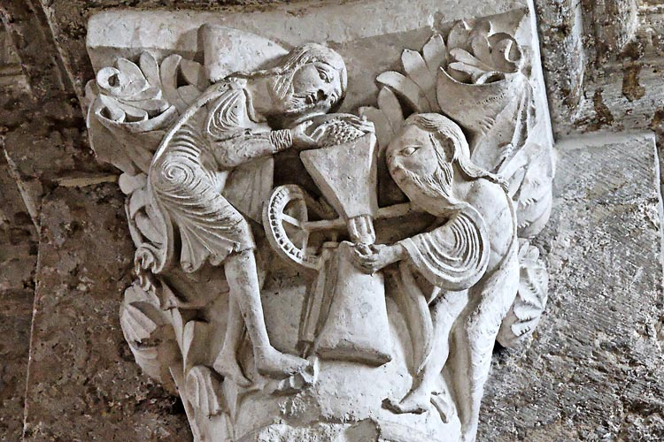
Notes:
2

Slide 3
La parole des témoins :
Vers 54 ap. J.-C., Paul de Tarse écrit aux Galates qu'il a évangélisés quelques années auparavant :
« Dieu a envoyé son Fils, né d'une femme, né sous la Loi » (Ga 4, 4, vers 54 ap. J.-C.)
Jésus de Nazareth que ses disciples proclament Christ et Fils de Dieu, est né dans une province de l'Empire romain, au sein d'un peuple juif marqué par une histoire de 500 ans d'occupation, et d'espoirs déçus...
Notes:
3
3

Slide 4
Une journée en 4 temps :
1- Le retour d’exil et la naissance du judaïsme de 520 à 4 avant Jésus Christ
2- Le milieu du Nouveau Testament :
de la mort d’Hérode le Grand à 90 ap.J.-C.
3- De la foi pascale aux Evangiles :
les livres des témoins
4- Des premiers écrits
au Canon du Nouveau Testament

Slide 5
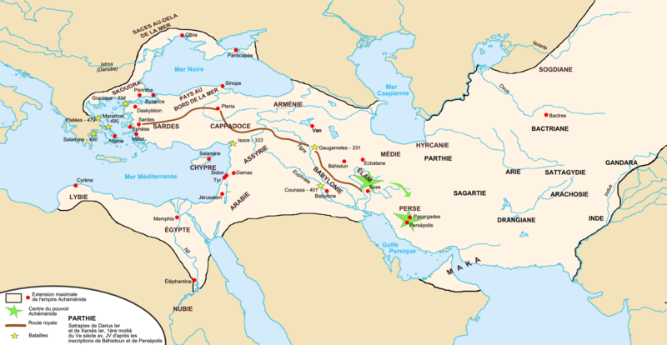
L'empire perse vers 500 av. J.C.
Notes:
5
5

Slide 6
La naissance du judaïsme ( 5ème/4ème siècle)
La libération (-538) et la domination perse.
  Cyrus, roi des perses prend Babylone en -539.
  Edit de Cyrus, autorisant les juifs à rentrer chez eux et à pratiquer leur religion.
Un retour à Jérusalem par vagues successives :
  Un nouvel exode et une nouvelle création
  (Isaïe 43, 14-21).
  Une difficile installation : tension entre ceux qui reviennent et ceux qui sont restés (« le peuple de la terre »).
  La question de la reconstruction du Temple.
Un judaïsme de la diaspora ; développement des synagogues.
Notes:
6
6

Slide 7
La naissance du « judaïsme » :
La foi au Dieu unique qui a donné sa Loi à Moïse
  Des rites de séparation :
  la circoncision (signe identitaire après -164),
  les règles de pureté alimentaire
  l’observation du sabbat et des fêtes
  La rédaction de la Loi : la Torah ( 5 livres)
Le Temple, les grands-prêtres, les prêtres,
  le culte et les sacrifices :
  « un royaume de prêtres ? » (Exode 19, 5-6).
Notes:
7
7

Slide 8
La rédaction de la Torah / Pentateuque…
Une loi pour vivre
Négociation entre divers courants :
  L’histoire sacerdotale (les prêtres)
  L’histoire deutéronomiste (les scribes)
  Une nouvelle proclamation de la Loi, un nouveau Sinaï
  Néhémie 8 : une loi « expliquée » (targum).
  Le débat entre la volonté d’un repli identitaire (Esdras, Néhémie 13)
  et une ouverture plus universaliste (Jonas, Ruth, Isaïe 56-66)
  L’histoire de Joseph en Genèse 40 : un judaïsme
  alexandrin.
Notes:
8
8

Slide 9
La littérature de sagesse :
Livre de Job, Psaumes, Proverbes : Sagesse et création, la question du mallheur innocent : refus d'une théologie de la rétribution.
Les derniers prophètes :
Zacharie, Joël, Aggée, Malachie
Attente du jour du Seigneur :
« Voici que j'envoie mon messager devant ta face …. » (Malachie 3, 1 et 23).
Au 4ème siècle, la prophétie s’interrompt !
Les cieux se rouvriront pour le baptême de Jésus (Marc 1, 10).
Notes:
9
9

Slide 10
Sous la domination des grands empires
L’empire perse (- 538 à -333) : reconstruction
  Une certaine autonomie politique et une
  réelle tolérance religieuse (Esdras, Néhémie).
L’épopée d’Alexandre et les royaumes grecs
(-333 – 164)
  Extension foudroyante de l’empire d’Alexandre
  Mort d’Alexandre en -323 ; division de son empire :
  Séleucides (Asie mineure) / Lagides (Egypte : les rois Ptolémée)
  La Judée passe aux Séleucides en – 202 :
  le roi grec Antiochus Epiphane IV mène une politique d’hellénisation forcée.
  .
Notes:
10
10

Slide 11
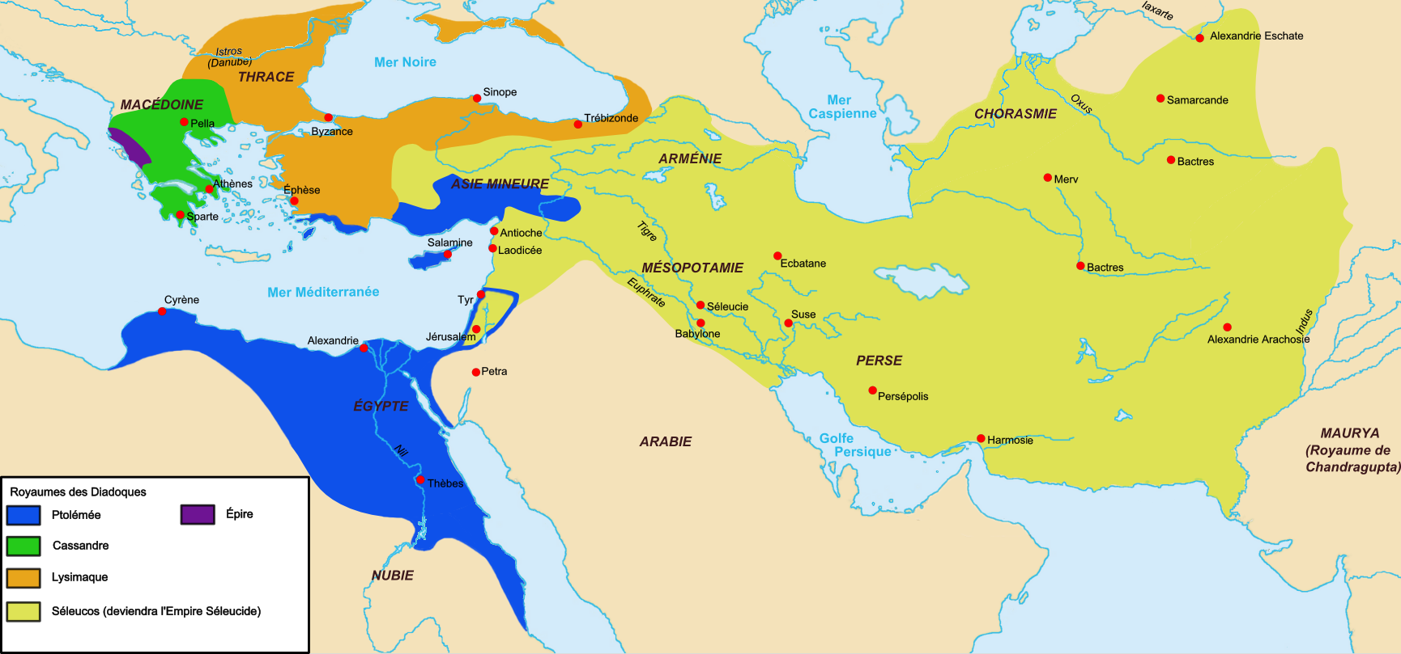
Partage de l'empire d'Alexandre (323...)
Notes:
11
11

Slide 12
Soulèvement des frères Maccabées
( Juda dit « le marteau »)
au nom de la fidélité à la loi juive (167-164 av. J.-C)
libération de Jérusalem,
purification du Temple (164 av. J.-C.) : Hanoukah
Traduction de la Bible en grec :
la Septante (le Pentateuque 285 av. J.-C.
Puis les prophètes, les Psaumes...jusqu'à 130 av. J.-C)
Le livre de Daniel,
Les deux livres des Martyrs d’Israël
Première affirmation de la résurrection des justes
(Daniel 12, 1-3) : « ils se réveilleront… »
Notes:
12
12

Slide 13
Le royaume juif ; la domination romaine
Le royaume juif (-164 -37) : un espoir déçu
  La dynastie des Asmonéens (descendants des frères Maccabées)
  Une série de coups d’état, d’assassinats etc…
  En -152 le roi Jonathan prend le titre de grand prêtre
  Apparition de groupes en rupture : Esséniens, Pharisiens.
La domination romaine (-63 ….)
  En -63 Pompée prend Jérusalem et entre dans le Temple.
Notes:
13
13

Slide 14
L’iduméen Antipater ministre du roi juif Hyrcan II
gouverne de fait la Judée avec l’appui de Rome,
malgré des luttes internes.
En 37 av. J.-C., le fils d’Antipater, Hérode le Grand reconquiert le pays, prend Jérusalem et devient roi
des Juifs.
Il fait élever à Jérusalem un Temple magnifique (-20 à + 26).
4 avant J.C : mort d’Hérode le Grand
Entre 6 et 4 avant J.C. : naissance de Jésus de Nazareth.
Littérature : Livre de la Sagesse de Salomon (Alexandrie, 30 av. J.-C.)
Notes:
14
14

Slide 15
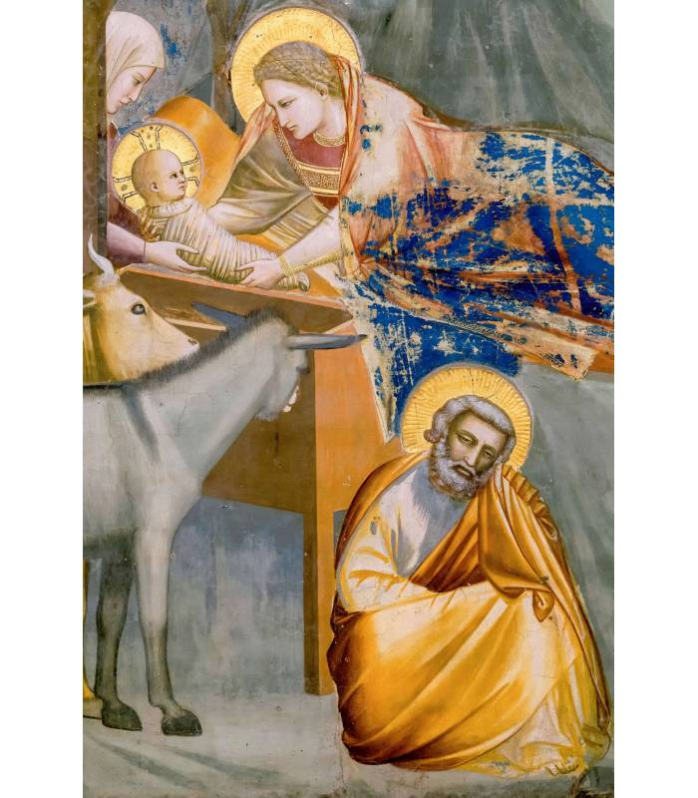
Notes:
15

Slide 16
Vers le Nouveau Testament
I- Situation historique (-4 à 90 )
A- De la mort d’Hérode le Grand à la guerre juive
(-4 à 66 )
Le territoire est partagé entre trois fils d’Hérode :
  1- La Judée à Archélaüs : soulèvements populaires, rébellions
  En 6 ap. J.C., Rome exile Archélaüs à Vienne, et installe un préfet romain à Jérusalem.
  2- La Galilée à Hérode Antipas (« le renard ») qui fait décapiter Jean-Baptiste. Il est exilé à Lyon en 39.
  3- L’Iturie et la Trachonitide à Philippe-Hérode.
Notes:
16
16

Slide 17
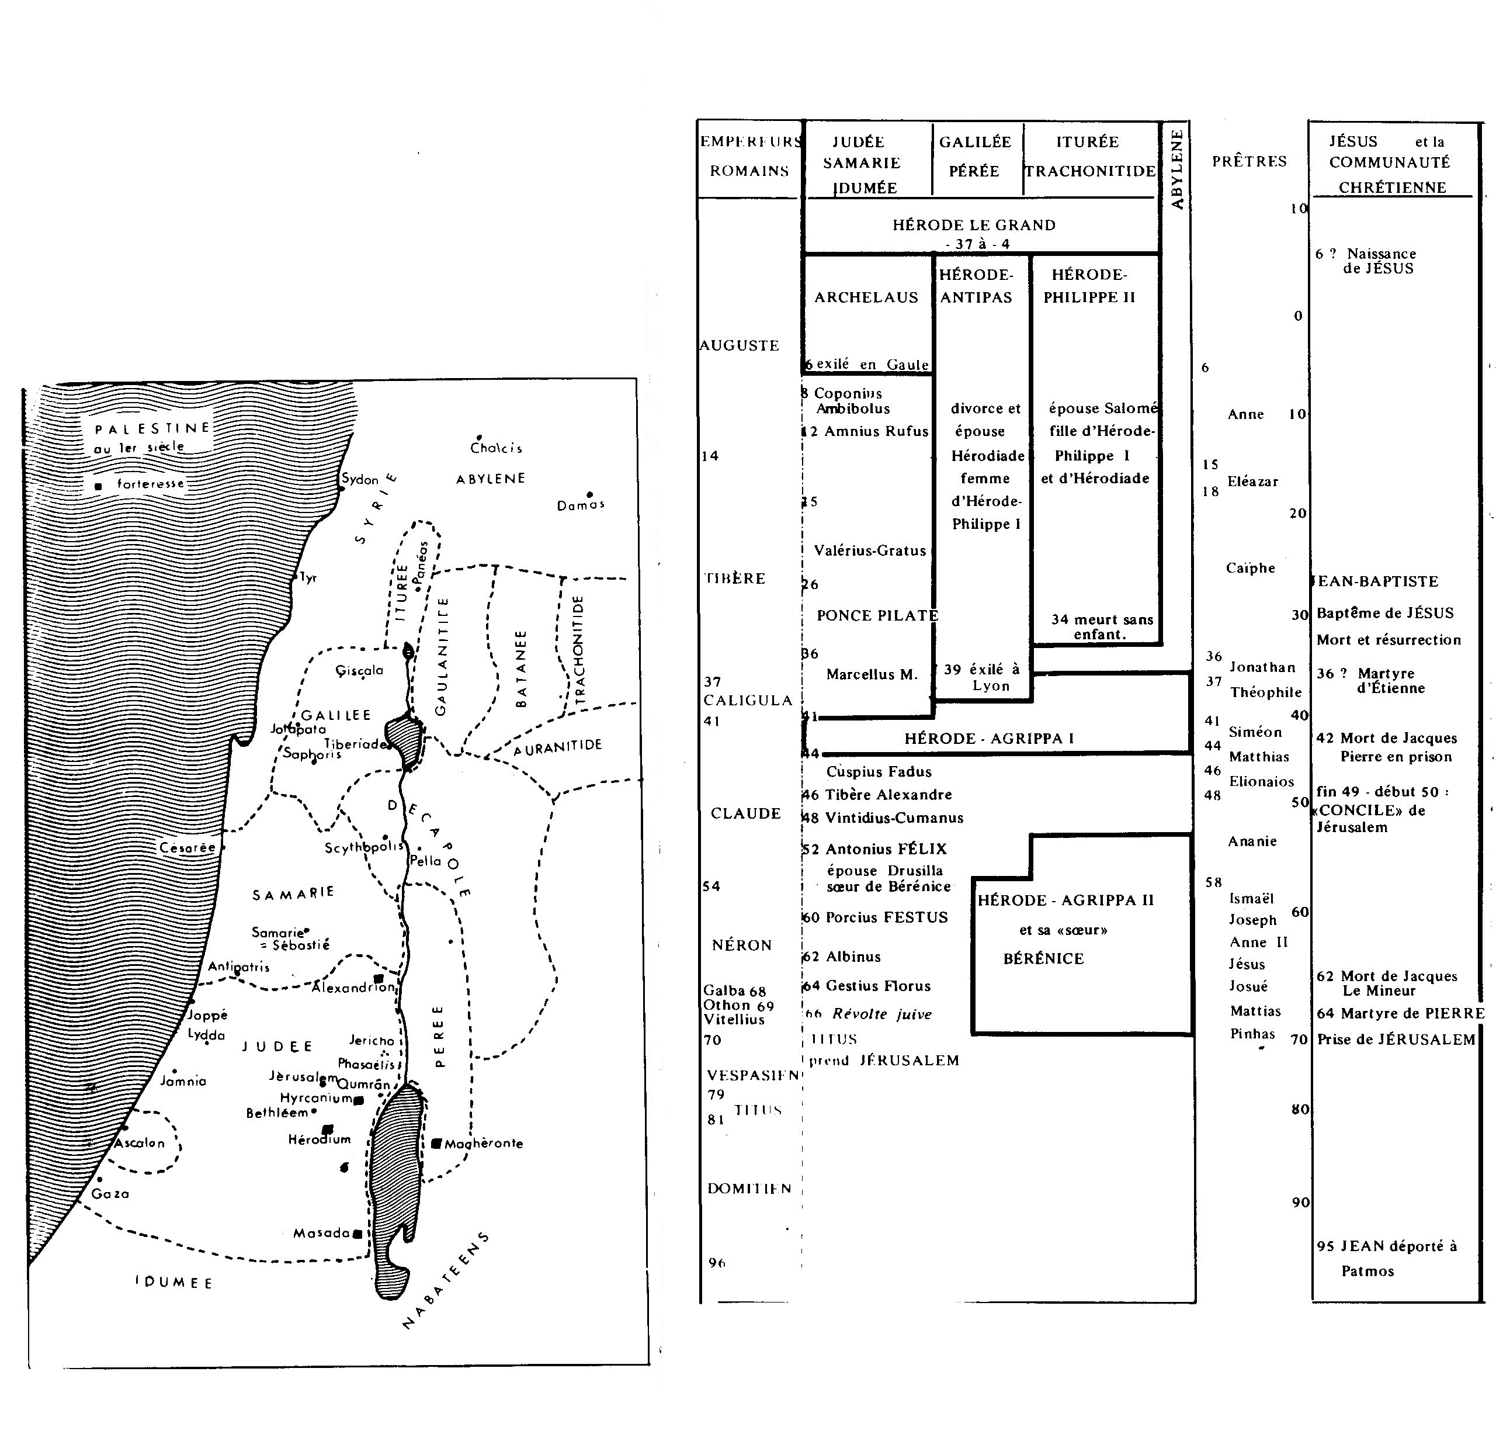
Notes:
17

Slide 18
- En 36, Ponce Pilate est rappelé à Rome
- De 41 à 44, un petit-fils d’Hérode,
Hérode-Agrippa I,
protégé de Rome, devient roi
de l’ensemble du territoire (Actes 12, 21-23).
- En 44, Rome reprend en main toute la région
en installant un procurateur à Césarée.
- De 52 à 66, un arrière petit-fils d’Hérode,
Agrippa II, règne sur une petite partie de la région
sous contrôle romain (Actes 25 et 26).
Notes:
18
18

Slide 19
La guerre juive (66 à 71 ap. J.C.)
66 : Toute la région s'enflamme contre le procurateur Florus.
Eléazar, fils du grand-prêtre interrompt le sacrifice pour l'empereur. Les juifs sont divisés en coteries diverses (une guerre civile!)
67-68 Rome, d'abord surprise, envoie Vespasien avec 3 légions qui reprend systématiquement la région depuis la Galilée.
69 Année des 4 empereurs. Vespasien acclamé empereur rentre à Rome.
Notes:
19
19

Slide 20
70 Son fils Titus reprend la guerre et assiège Jérusalem
Après quelques mois de combats atroces, il prend la ville et incendie le Temple
Les grands-prêtres sont tous tués. Quelques docteurs de la loi parviennent à fuir.
71-72 Les forteresses de Machéronte et Masada tombent
La Judée est occupée par deux légions.
Grâce à quelques pharisiens et rabbis réfugiés à Yavné (Jamnia), le judaïsme se reconstitue lentement autour du livre et de la Loi.
Notes:
20
20

Slide 21
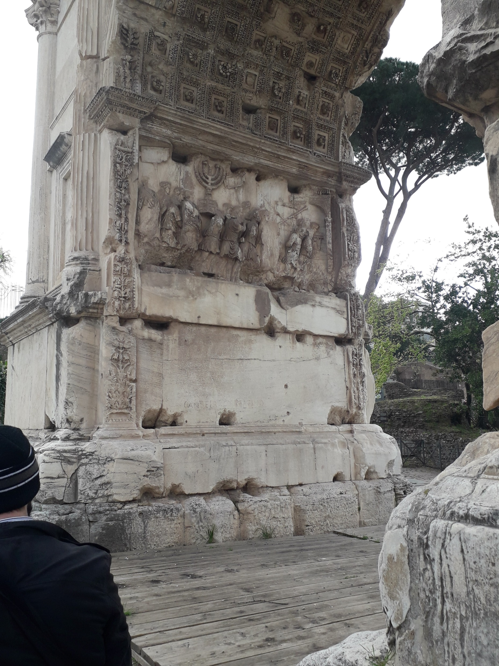

Slide 22
B- Des judaïsmes d’avant 70 au judaïsme rabbinique
Avant 70 : un judaïsme aux visages divers.
Des groupes et des écoles : Sadducéens, Esséniens, Pharisiens, Baptistes, Zélotes ; le judaïsme de la Diaspora (qui lit la Septante).
    Culte au Temple, mais réunions dans les synagogues.
    Les chrétiens : un groupe baptiste original ?
    Cependant : hostilité violente du groupe sadducéen (mort de Jacques, le frère de Jésus, en 62).
    Paul de Tarse a entrepris la mission auprès des païens sans leur imposer la Loi (1 Thessaloniciens : 49 ap. J.-C.).
  .
Notes:
22
22

Slide 23
Après 70 : un nouveau visage du judaïsme,
se reconstitue à Yavneh, autour de rabbi Ben Zakkaï,
sans temple, sans culte, plus identitaire,
autour de la Loi, de l'étude et des synagogues.
Il se définit en excluant les groupes déviants
(malédiction des minnîm et des Nazôréens,
exclusion de la synagogue Jn 9, 22 ; 12, 42 ; 16, 2 ;
Mt 23).
Des frères ennemis :
Le judaïsme ancien a donné naissance
à deux traditions religieuses qui se séparent lentement
en se définissant par opposition :
le judaïsme rabbinique et le christianisme.
Notes:
23
23

Slide 24
Vers la déchirure :
Jésus était issu des groupes baptistes (Jean 2 et 3),
et sur beaucoup de points, il était plutôt proche
des Pharisiens.
Il n’avait pas donné de consignes par rapport aux païens.
Jusque dans les années 50, Jésus, puis ses disciples à Jérusalem ont pu être considérés comme formant un groupe juif parmi d’autres, de mouvance baptiste.
L'entrée des païens dans les Eglises chrétiennes, puis les conséquences de 70 feront
qu'en quelques décennies la déchirure s'élargira ;
vers 250, à quelques exceptions près,
la rupture sera consommée.
Notes:
24
24

Slide 25
II – Le livre des témoins :
de la foi pascale aux évangiles
A- Les premières expressions de la foi :
Quand Jésus meurt sur la croix, les disciples se sont enfuis.
Seules quelques femmes regardent de loin .
Ce n’est qu’après le sabbat (le troisième jour) que des femmes, puis les disciples font une expérience bouleversante :
ils l’ont rencontré vivant ! Il est ressuscité !
La situation se renverse : ils se cachaient, ils sortent et se mettent à l’annoncer et à proclamer leur foi.
Dans quel délai ? le troisième jour est le lendemain du sabbat, une nouvelle semaine, mais il est surtout, symboliquement, le jour où Dieu intervient pour sauver !
.
Notes:
25
25

Slide 26
La Résurrection, un trou dans l’histoire !
Un événement dans l'histoire... qui échappe à l'histoire
Nul ne peut raconter l’événement : l’évangile de Pierre propose un récit hautement symbolique… mais refusé !
Impossible harmonisation des récits d'apparitions :
Les femmes premières au tombeau !
Marc s'achève au tombeau vide sur l'envoi en Galilée et le silence des femmes.
Matthieu : le Ressuscité se fait voir aux femmes, puis aux disciples en Galilée ; envoi en mission.
Luc : les femmes et Pierre au tombeau ; Emmaüs, apparition aux disciples ; deux récits d'Ascension :
l’un le jour même, l’autre 40 jours plus tard.
Jean : le Ressuscité se fait voir à Marie-Madeleine, puis aux disciples à Jérusalem, enfin à Thomas.

Slide 27
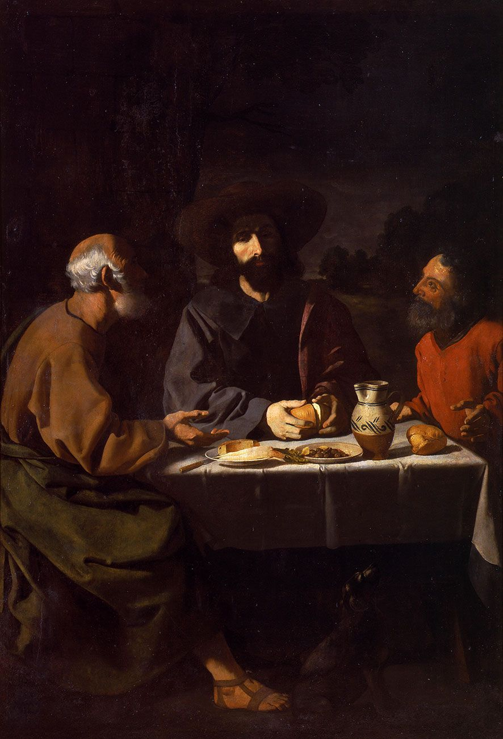
Notes:
27

Slide 28
« Heureux ceux qui croiront sans avoir vu »
(Jn 20, 29)
L’origine garde un caractère insaisissable .
Il nous faut croire sur la parole des témoins.
Diversités des langages de la résurrection :
Dire ce que nul n’a connu jusque là !
A partir de la foi pharisienne en la résurrection finale des morts : « relever, réveiller » (egeirô, anistèmi),
de l'enlèvement d'Elie dans le ciel,
les disciples cherchent des langages nouveaux, pour dire que la résurrection finale est déjà commencée ! (Mt 27, 52-53).
Langage horizontal (résurrection), langage vertical (élévation dans la gloire), langage de la vie, de la transfiguration, de la venue, de la nouvelle création…
Notes:
28
28

Slide 29
Des professions de foi ou « kérygmes »
Dieu l’a ressuscité des morts (Ga 1,1 ; 1 Th 1,10)
Il est ressuscité (Mc 16,6 ; Mt 28,6)
Il est ressuscité et il s’est fait voir à Simon (Lc 24)
Christ est mort pour nos péchés selon les Ecritures,
il a été enseveli,
il est ressuscité le troisième jour conformément aux Ecritures,
il s’est fait voir à Céphas, ensuite aux douze....(1 Co 15,1-6).
Diversité des titres du Ressuscité : prophète,
Fils de David, Christ (= Messie), Fils de l'homme,
Fils de Dieu, Seigneur, le Nom au-dessus de tout nom...
Notes:
29
29

Slide 30
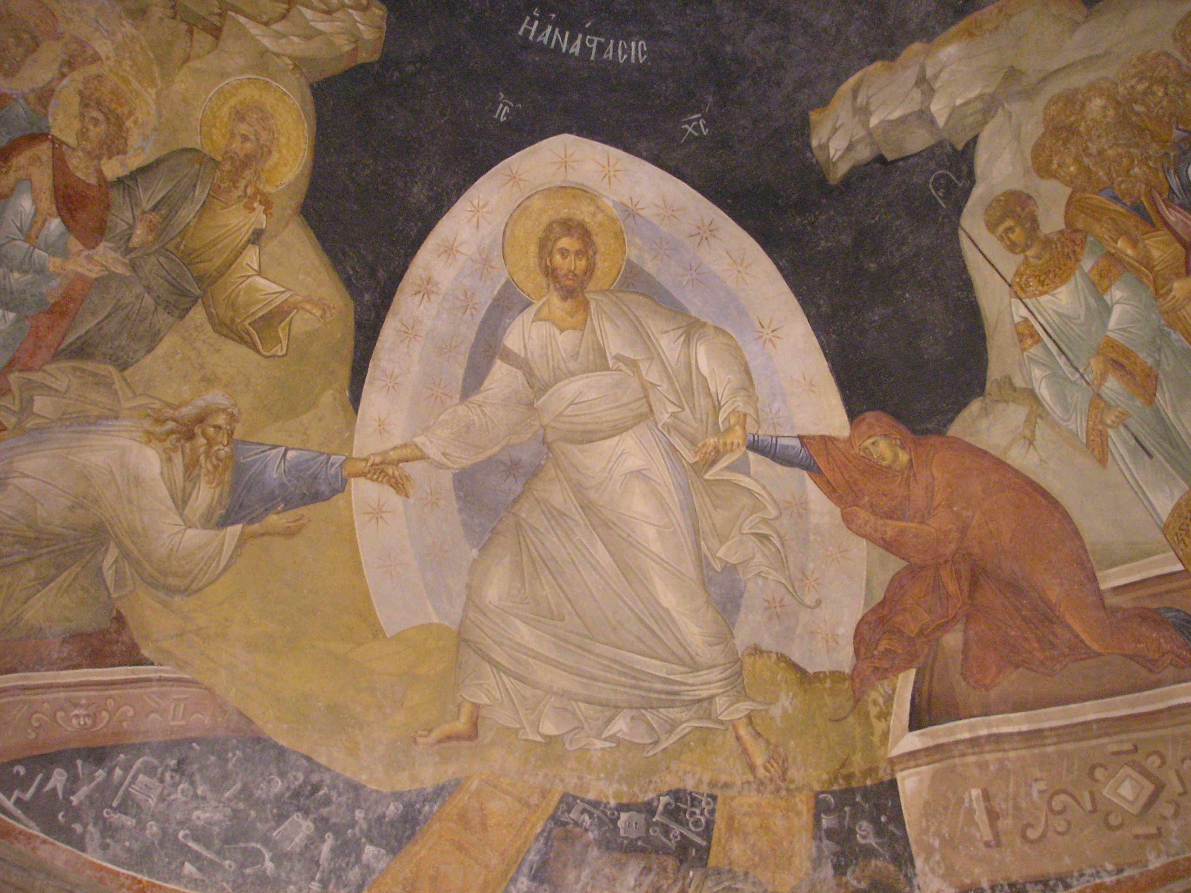
Notes:
30

Slide 31
B- Vers la rédaction des évangiles
Comment raconter la vie du Ressuscité ?
Comprendre le dessein de Dieu : l’envoi du Fils « né d’une femme, né sous la Loi », un homme véritable.
La relecture des faits « conformément aux Ecritures » : l'événement Jésus Christ est compris comme l'accomplissement des Ecritures :
de la promesse (epaggelia) à l'Evangile (euaggelion).
C’est l’événement de la mort et de la résurrection du Christ qui éclaire les Ecritures,
et les fait apparaître sous un jour nouveau : elles conduisent à Lui.
Notes:
31
31

Slide 32
Ketouvîm
Nebiîm
TaNaK
Tora
Croix
Résurrection
Loi, Livres historiques, Ecrits, Prophètes
Nouveau Testament
Ancien Testament
Notes:
32

Slide 33
La relecture post-pascale : l’identité de Jésus
Et vous, qui dites-vous que je suis ?
Très tôt, un culte est rendu au « Seigneur Jésus Christ »… Mais, il a fallu
éviter le « docétisme » (un dieu qui fait semblant),
figure bien connue du monde grec
et l’« adoptianisme » (un homme élevé au rang divin),
admissible en monde juif et grec.
Le genre « évangile » :
reprendre le chemin vécu avec lui,
découvrir son incompréhensible « différence ».

Slide 34
III- Des premiers écrits au Canon des Ecritures
A- La tradition orale :
Les assemblées, lieux de « fabrique » :
récits de la passion, repas du SEIGNEUR, paraboles, enseignements, logia...et rites.
Les milieux de vie (liturgie, catéchèse, mission).
Les premiers écrits chrétiens : les lettres de Paul (49 –58 ), l’Evangile du Christ.
B- Les quatre évangiles (70-90) :
Les évangiles synoptiques : Marc, Matthieu, Luc
La théorie des deux sources : Marc et Q.
Chacun écrit pour une Eglise particulière selon un projet propre.
.
Notes:
34
34

Slide 35
Marc source Q
Matthieu Luc
Bien propre
à Matthieu
Bien propre
à Luc
Les Evangiles Synoptiques
Notes:
35
35

Slide 36
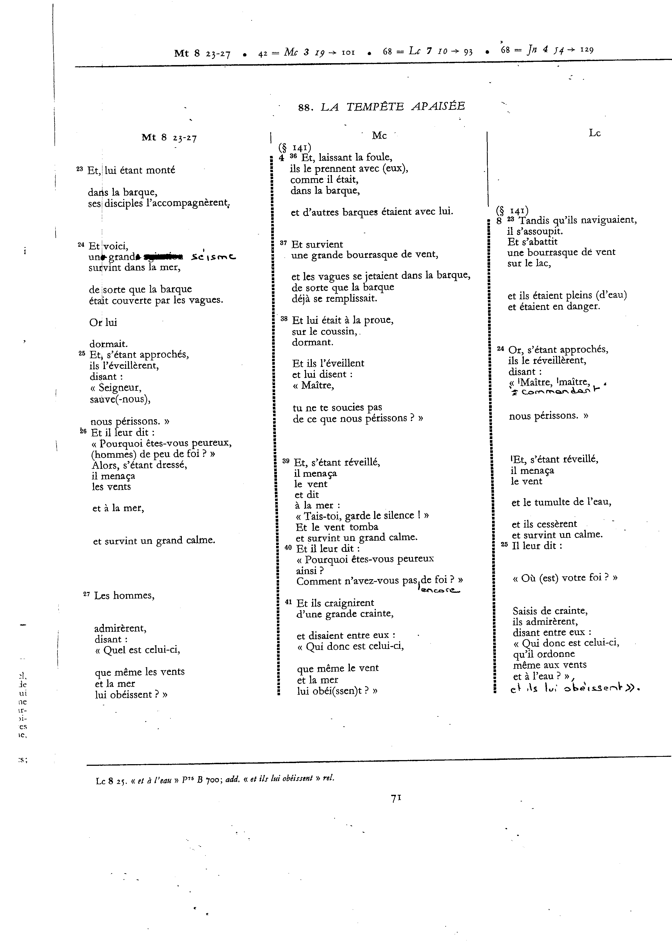
Notes:
36
36

Slide 37
On date généralement Marc des années 70-75,
Matthieu et Luc des années 80 à 90.
Plus tardif, l'évangile de Jean représente la
méditation d'un groupe à tendance mystique,
qui se réfère à l'apôtre Jean, et à ses successeurs.
On parle souvent de « trajectoire de l'école
Johannique » (entre 90 et 95).
Une école dans laquelle les débats furent nombreux
et difficiles, se soldant pas le départ d'une partie
de la communauté, tandis que l'autre rejoint
la « grande Eglise » (Jn 21 ; 1.2.3 Jn).
Notes:
37
37

Slide 38
C- Le Canon des Ecritures (jusqu'au 4ème siècle) :
L'un et l'autre Testament (contre Marcion vers 150).
Quatre évangiles et non pas un seul (contre le Diatessaron de Tatien vers 170).
Quatre évangiles (Mémoires des apôtres), et pas d’autre (oubli des évangiles dits « apocryphes »).
Critères de choix des écrits (Irénée de Lyon, vers 175).
La tradition apostolique.
La règle de foi : le « sens » de la foi des fidèles et de leurs évêques (épiscopes).
Un lent processus d’échanges et de reconnaissance mutuelle : le canon de Muratori (fin 2ème s.?).
La lettre festale 39 d'Athanase (367).
Notes:
38
38

Slide 39
Ouverture :
Vers 52/53 ap. J.-C., Paul écrit aux Corinthiens :
« Il n'y a pour nous qu'un seul Dieu et Père,
de qui tout vient, et vers qui nous allons,
Et un seul Seigneur Jésus Christ,
par qui tout existe et par qui nous sommes »
(1 Co 8, 6)
La question reste posée à chacun :
« Et vous qui dites-vous que je suis ? » (Marc 8, 29)
Notes:
39
39

Slide 40
Livres du Nouveau Testament (27)
Evangile selon Matthieu
Evangile selon Marc
Evangile selon Luc
Evangile selon Jean
Actes des Apôtres
Romains
1 Corinthiens
2 Corinthiens
Galates
Ephésiens
Philippiens
Colossiens
1 Thessaloniciens
2 Thessaloniciens
Notes:
40
40

Slide 41
1 - 2 Timothée (Lettres Pastorales)
Tite
Philémon
Hébreux
Jacques
1 Pierre
2 Pierre
1 Jean (Epîtres catholiques)
2 Jean
3 Jean
Jude
Apocalypse

